Slide 1
МБДОУ детский сад № 159
Г. Тверь
«Месяц - май»
Выполнили дети группы «Капельки»
Подготовили: Ходинская К.Л.

Slide 2
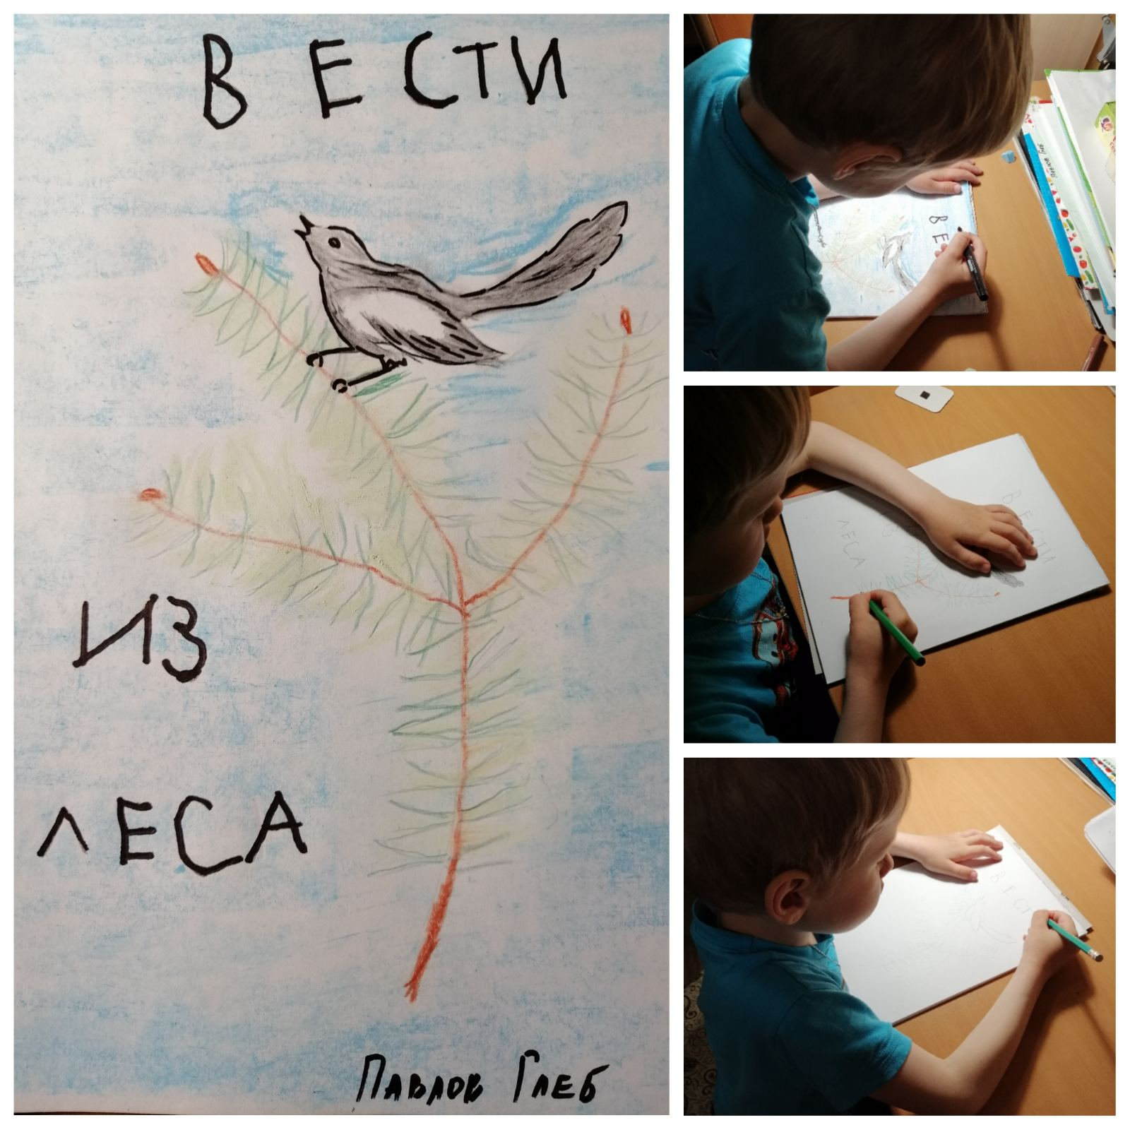

Slide 3
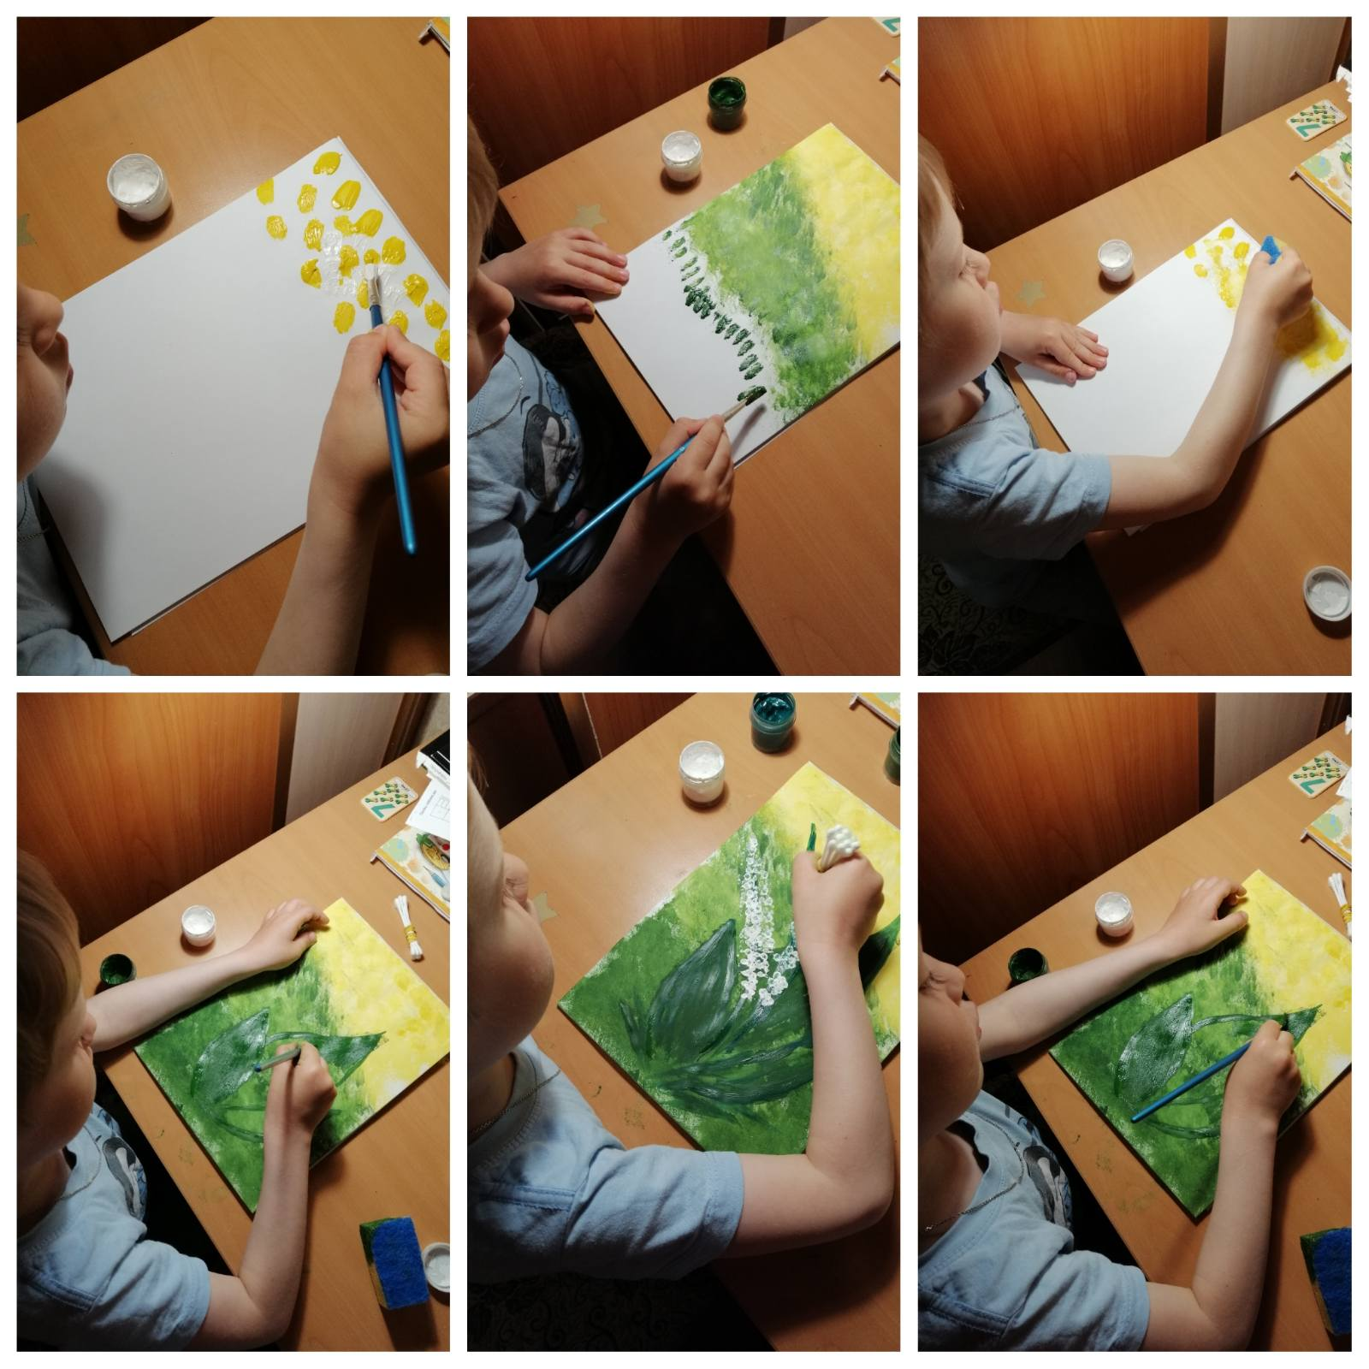

Slide 4
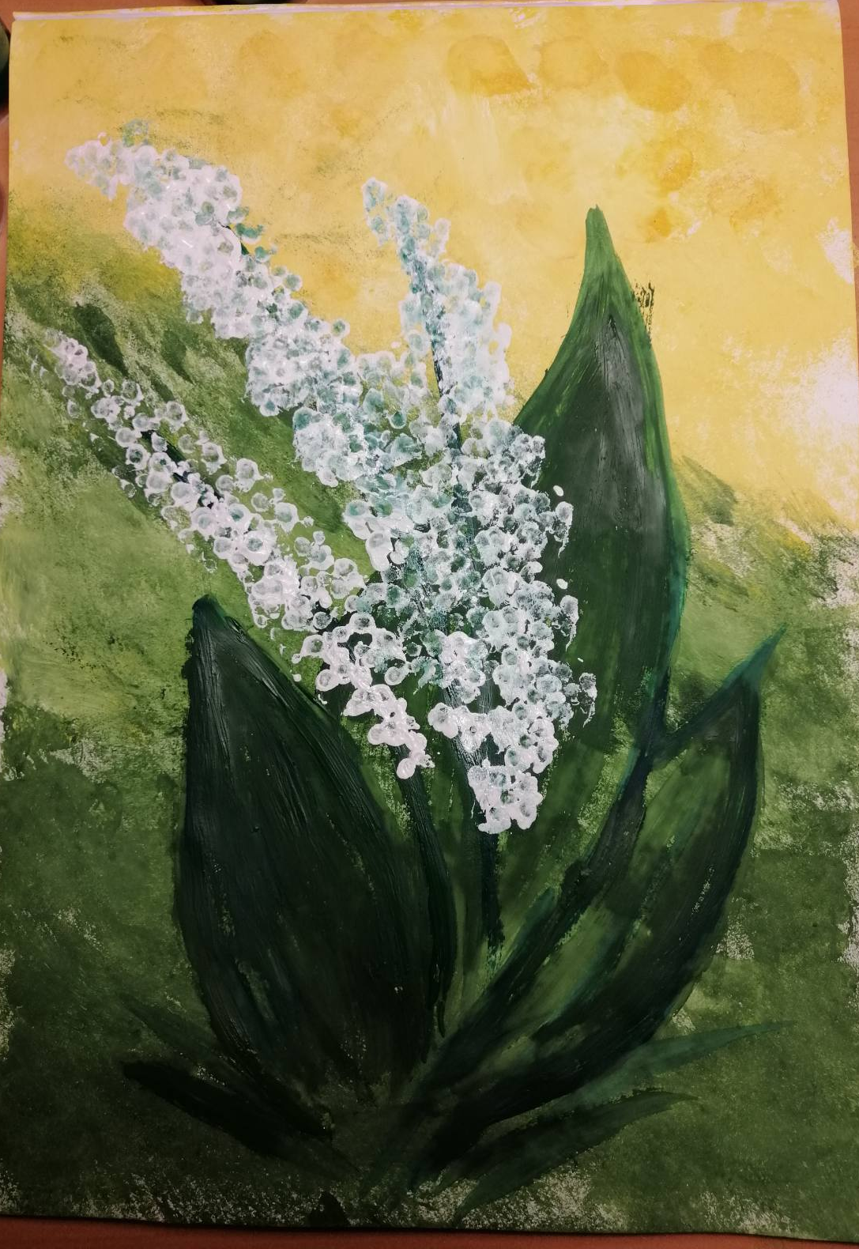

Slide 5
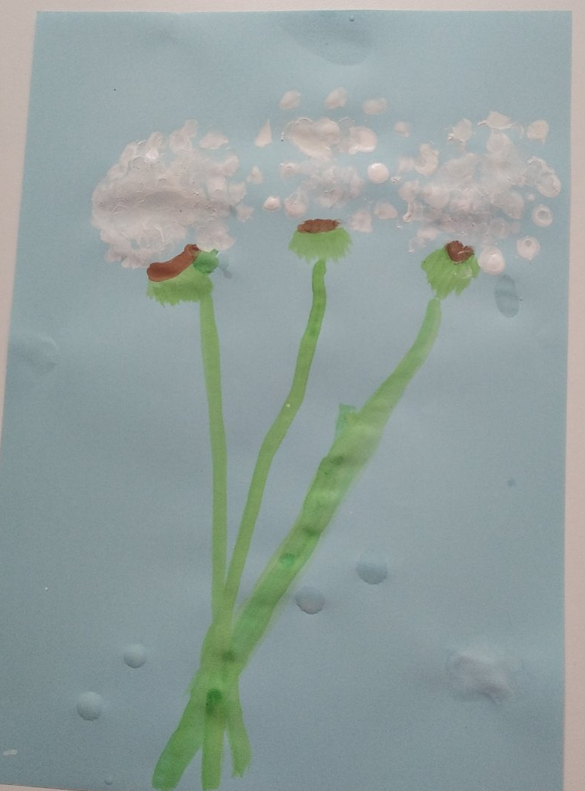

Slide 7
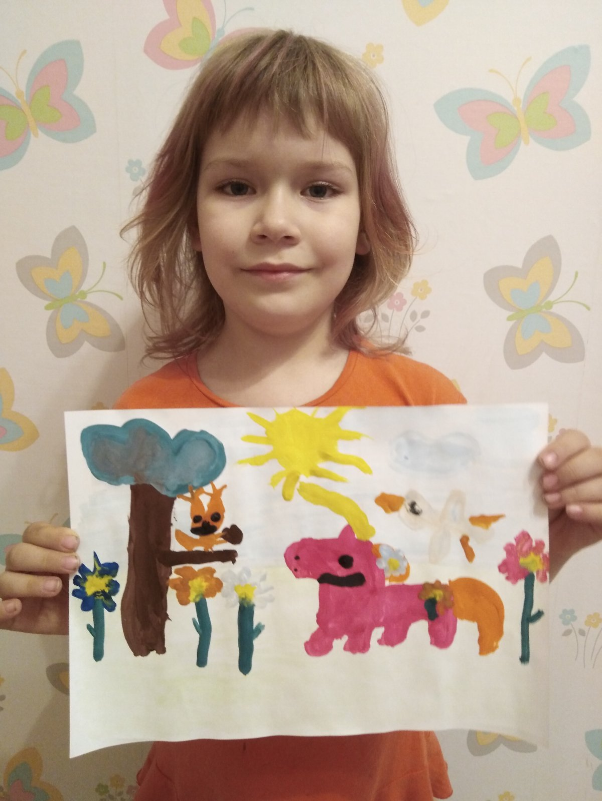

Slide 9
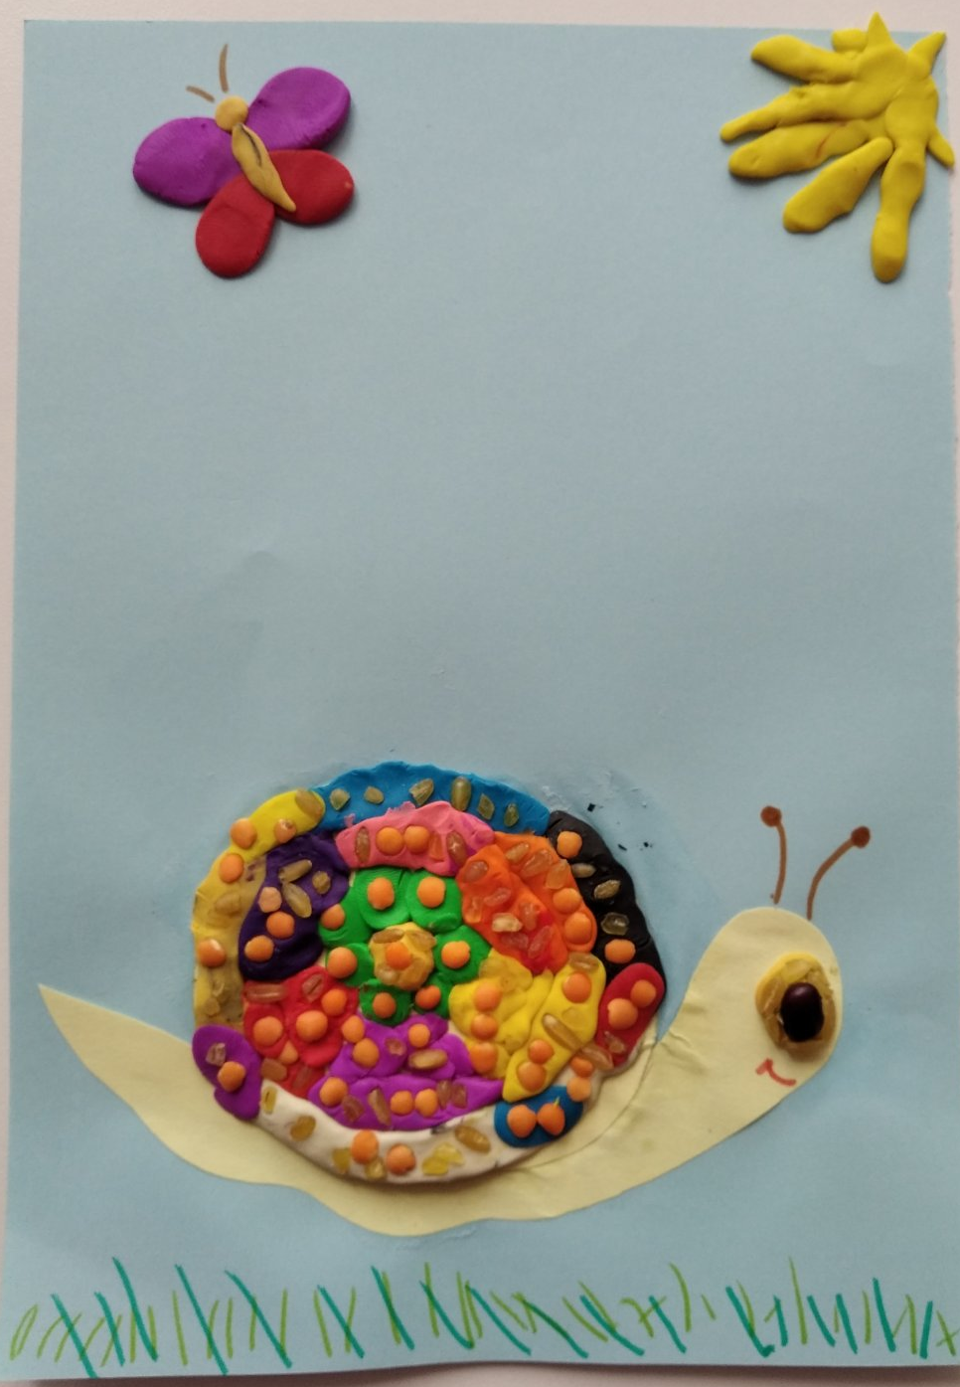

Slide 10
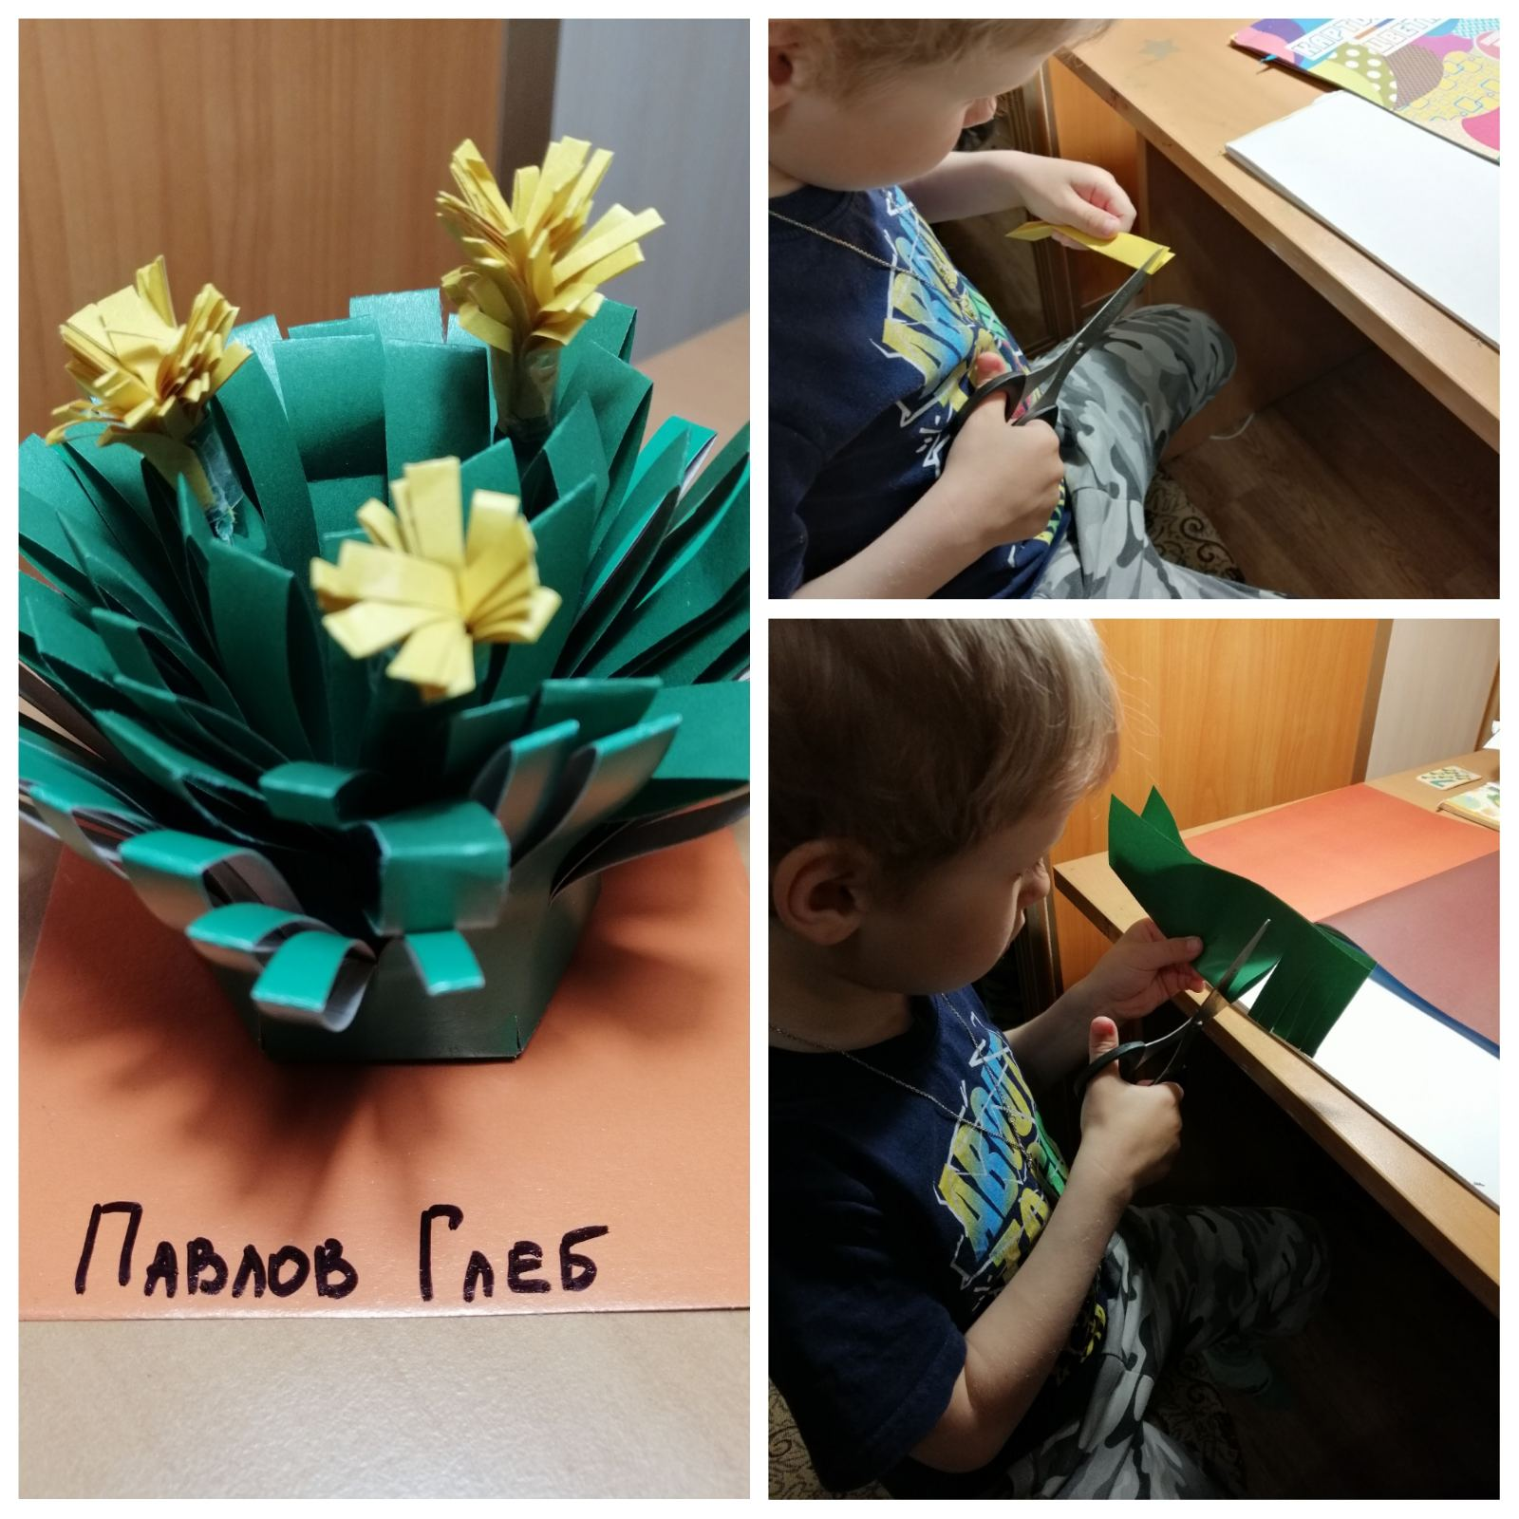

Slide 12
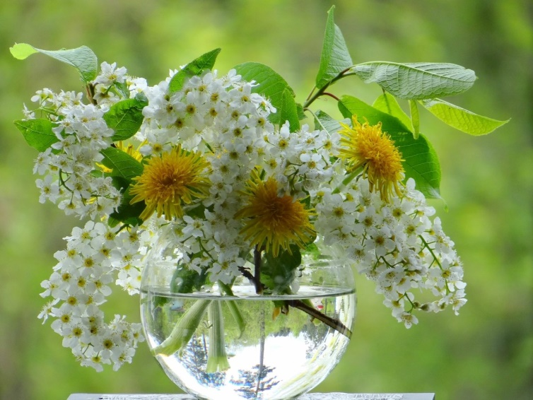
Спасибо за внимание

